Slide 1
Laiko planavimo sistema
Darbą atlikto: Mantvydas Razulevičius IFF-6/12
Darbo vadovas: doc. Sigitas Drąsutis

Slide 2
Darbo tikslas
Padėti lengviau susiplanuoti, paskirstyti darbus tiek žmonėms, tiek ir įmonėms.

Slide 3
Rinkos analizė
Sistemos turinčių tokį ar panašų tikslą yra daug.
Privalumai:
Paprastumas.
Plati dokumentacija
Nemokama
Trūkumai:
Mažas funkcionalumas
Nėra išbandyta vartotojų

Slide 4
Projekto apimtis
Viso: 5800
Back-end: 2700
Front-end: 2000
Testavimui: 1100

Slide 5
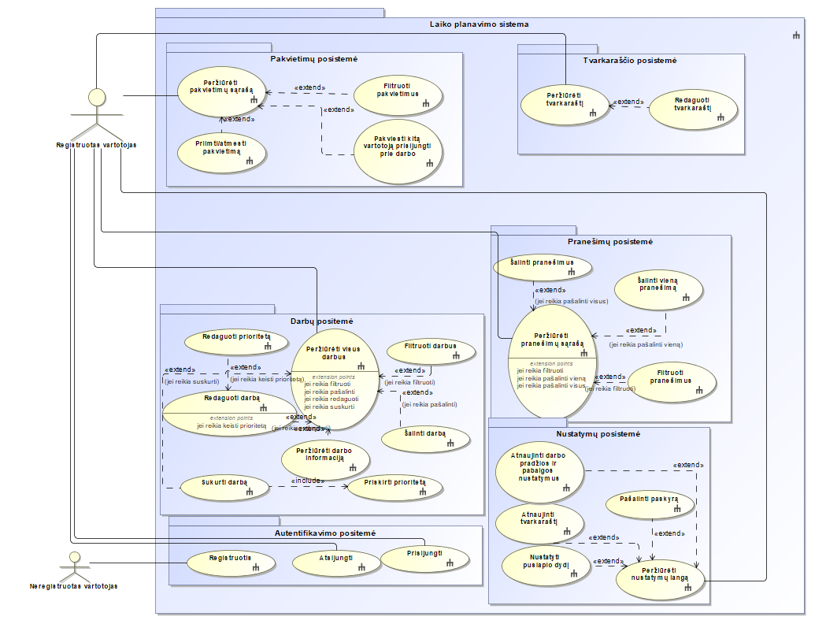
Panaudojimo atvejai

Slide 6
Nefunkciniai reikalavimai
Tik autentifikuoti vartotojai gali naudotis sistema.
Vartotojai turi gauti tik savo informaciją. t. y. kitų vartotojų darbai nėra pasiekiami (išimtis: jei kitas vartotojas atsiunčia pakvietimą).
Dizaino prisitaikymas mobiliesiems įrenginiams.
Vartotojo sąsaja turi būti paprasta, vartotojai turi greitai išmokti ja naudotis.

Slide 7










Technologijos
Serveriui naudota:
Vartotojo sąsajai naudota

Slide 8
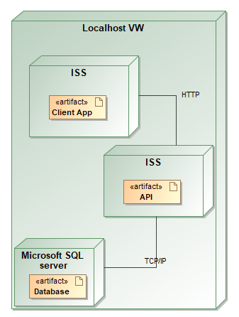
Išdėstymo diagrama

Slide 9
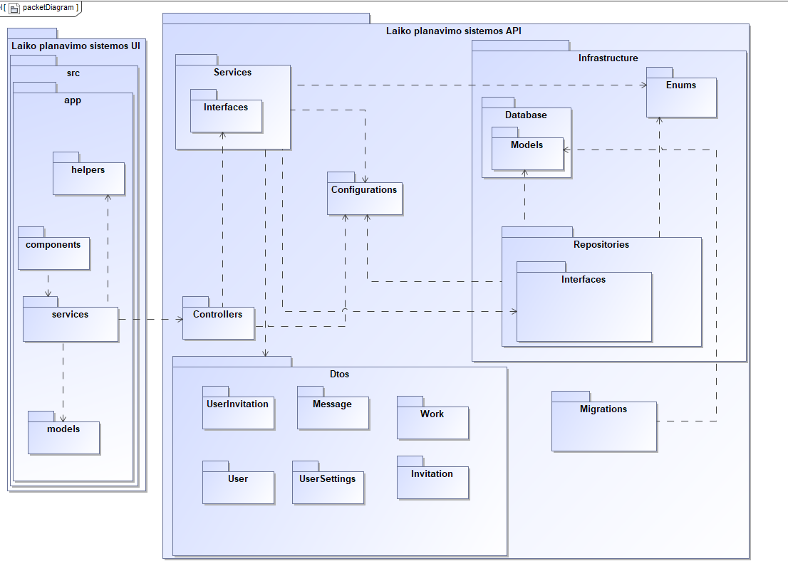
Paketų diagrama

Slide 10
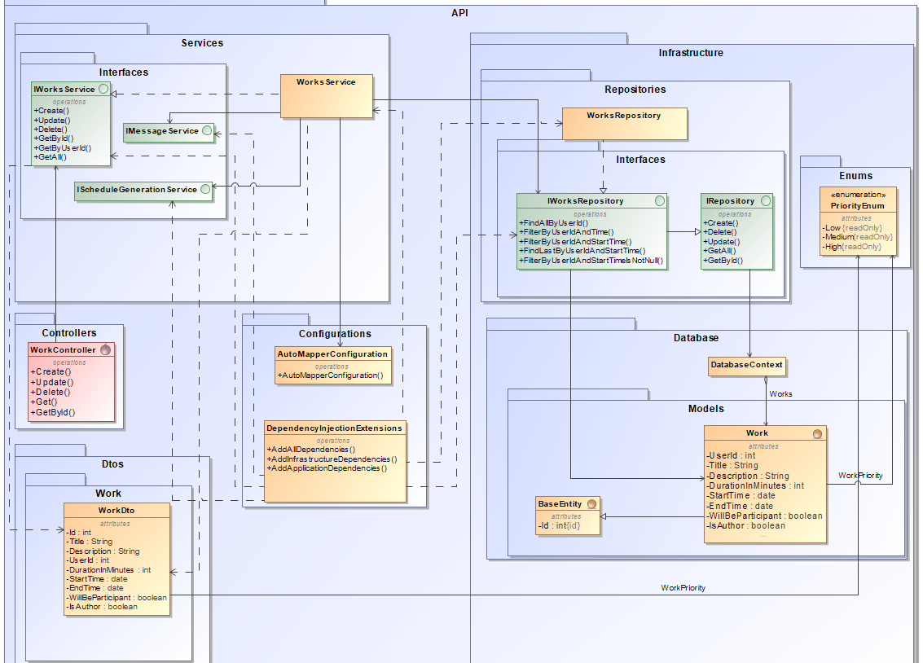
Klasių diagrama

Slide 11
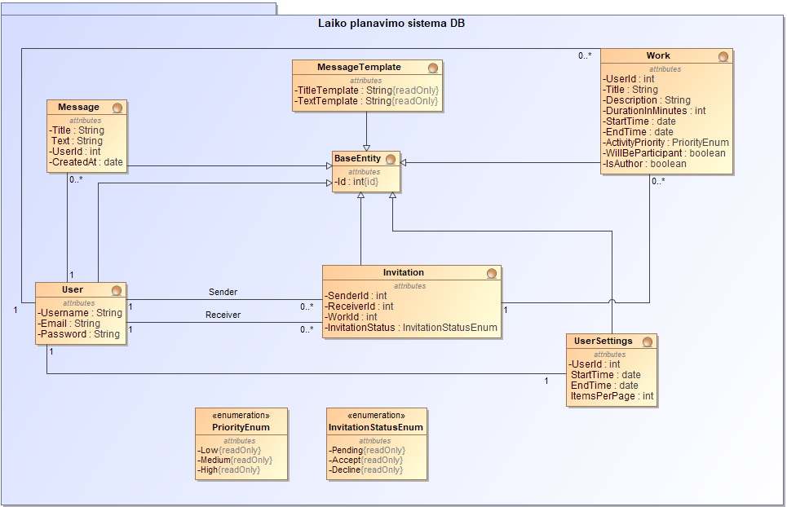
Duomenų modelis

Slide 12
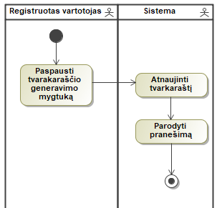
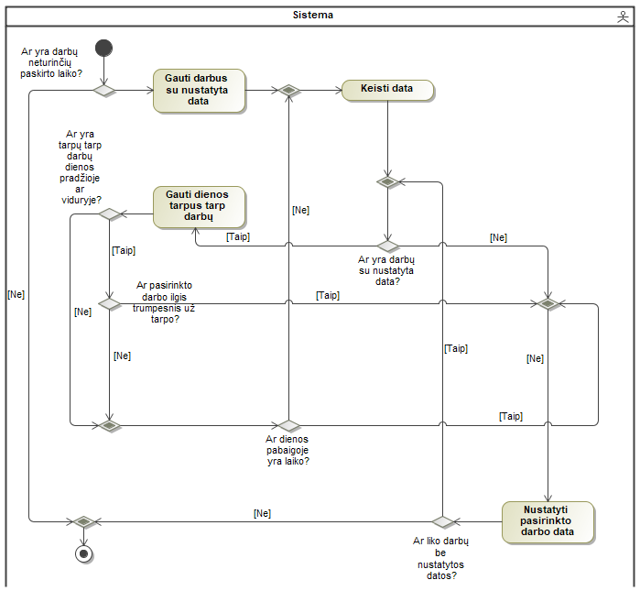
Darbų išdėstymo algoritmas

Slide 13
Testavimas
Xunit testavimo karkasas.
servisų kodo padengimas 90%
56 testavimo scenarijai.

Slide 14
Rezultatai
Atlikta analizė
Suprojektuota sistema
Parašyta dokumentacija
Sistema yra pilnai funkcionuojanti ir atitinkanti visus iškeltus reikalavimus.
Yra galimybės tobulinti sistemą.

Slide 15
Išvados
Atlikta konkurentų analizė padėjo apspręsti būsimos sistemos funkcijas.
Atlikta technologijų analizė padėjo pasirinkti technologijas projektui.
Atlikus projektavimą, pavyko supaprasti itin sudėtingą tvarkaraščio generavimo algoritmą, išvengti klaidų kuriant sistemą.
Atlikus testavimą įsitikinta korektišku sistemos veikimu.
Sukurta dokumentacija orientuota į detalumą bei paprastumą.

